Slide 1


DUMBFLIX Backend

Slide 2
DW16STN7O
Elco Iriansyah Putra
Bandung

Slide 3
PENJELASAN & Fungsi

Slide 4
PENJELASAN
Sebagai pengelolah bisnis logic antara aplikasi front dumbflx dengan database, mengelola web api untuk aplikasi front dumbflix melalu protokol HTTP secara RESTful

Slide 5
Fungsi
- querying data dari database
- request dan respon melalui HTTP (REST)
- performa baik
- scaleable dalam pertukaran komunikasi data
- satu backend di berbagai aplikasi (web, desktop native, mobile native)

Slide 6
STACK

Slide 7
Stack
- NodeJs
- ExpressJs
- express gourpe route
- hapi joi
- bycrypt
- body dan cookie parser
- dotenv
-jsonwebtoken
- http-errors
- jade
- mysql
- sequelize

Slide 8
Progress

Slide 9

Progress

Slide 10
Example Screenshot

Slide 11
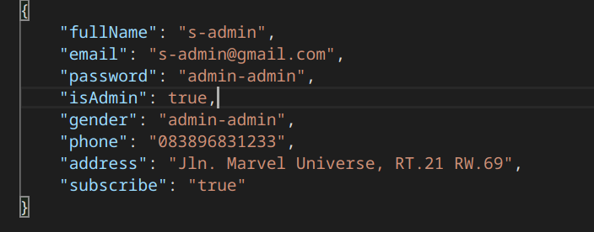
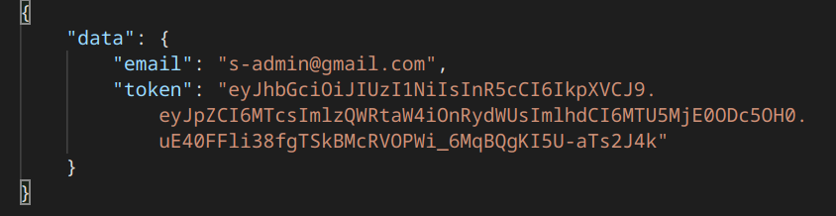
User Registration
Endpoint : http://localhost:5000/api/v1/register
Request
Response

Slide 12
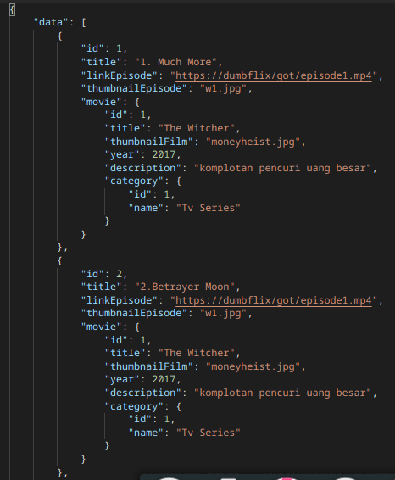
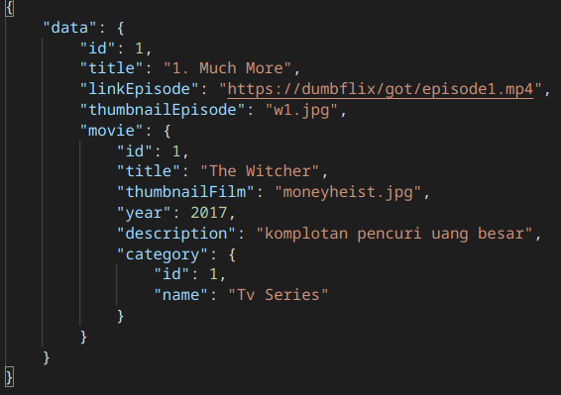
Get Episode(s) Bassed On Movie/Film
Endpoint : http://localhost:5000/api/v1/movie/1/episodes
Endpoint : http://localhost:5000/api/v1/movie/1/episode/1
Response

Slide 13
DEMO

Slide 14
PENUTUP

